Slide 1
الملك عبدالله الثاني ابن الحسين
اعداد سيف العوايشة

Slide 2
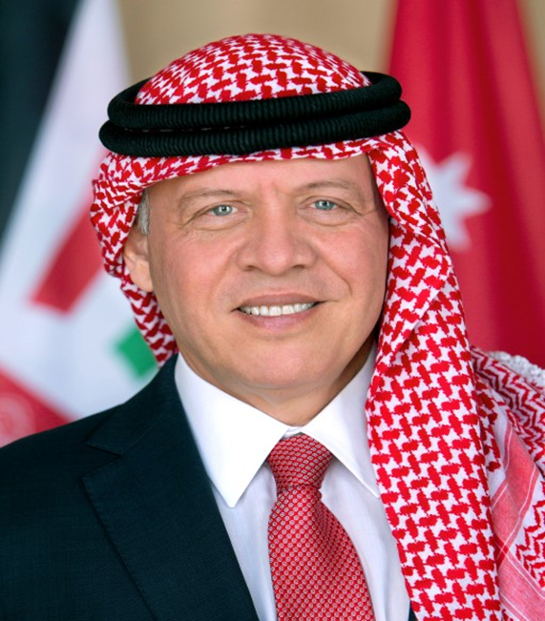
الملك عبدالله الثاني ابن الحسين
ولد الملك عبدالله الثاني في 30 من كانون الثاني عام 1962

Slide 3
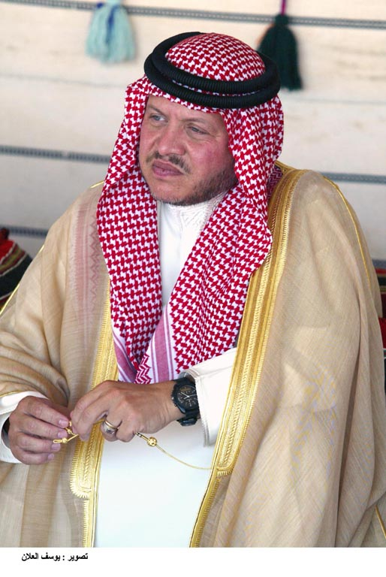
ألقابه
المعزز
عميد ال البيت

Slide 4
دراسته
تلقى جلالته دراسته الابتدائية في الكلية العلمية الإسلامية في عمان.
اكمل دراسته الثانوية في إنجلترا و الولايات المتحدة الأمريكية.
ثم التحق جلالة الملك عبدالله الثاني بأكاديمية ساندهيرست العسكرية الملكية في المملكة المتحدة عام 1980م.
أنهى دراسته العليا في الشؤون الدولية، في برنامج "الماجستير في شؤون الخدمة الخارجية".

Slide 5
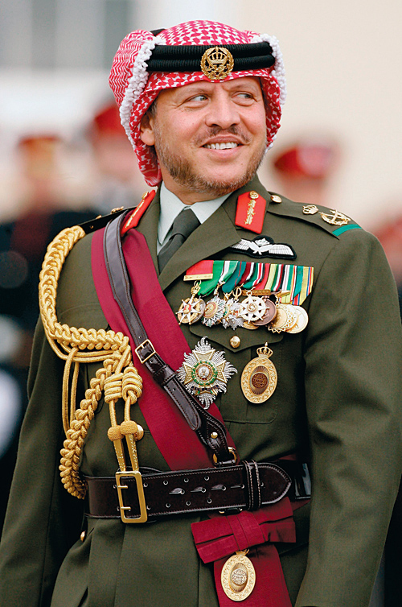
مسيرته العسكرية
استأنف جلالته مسيرته العسكرية في وطنه الاردن بعد انهاء دراسته، حيث تدرج في الخدمة في القوات المسلحة، وشغل مناصب عديدة منها قائد القوات الخاصة الملكية الاردنية وقائد العمليات الخاصة.
ورُقِّى جلالته الى رتبة لواء عام 1998م.

Slide 6
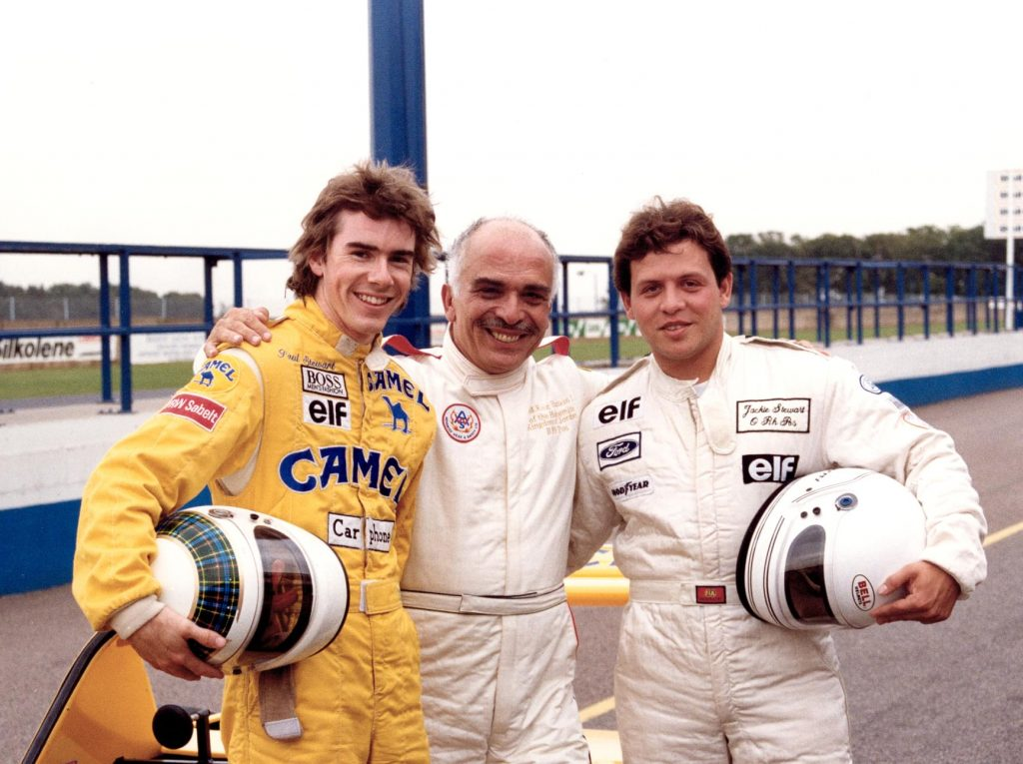
هوايته
سباق السيارات (وقد فاز ببطولة سباق الرالي الوطني الأردني).
ممارسة الرياضات المائية والغطس.
اقتناء الأسلحة القديمة.

Slide 7
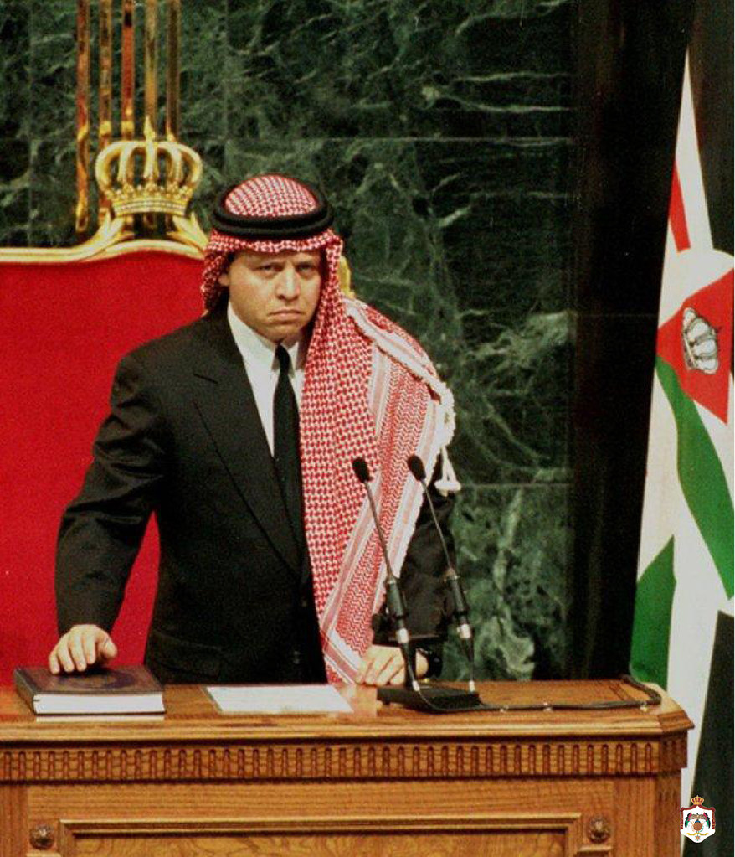
توليه الحكم
تولى الحكم خلفًا لأبيه الملك الحسين ابن طلال بعد وفاته في عام 1999.
نُصب ملكاً في يوم التاسع من حزيران من نفس العام ويعرف هذا اليوم باسم عيد الجلوس الملكي.

Slide 8
ابرز انجازاته
قد عمل جلالة الملك منذ توليه مقاليد الحكم على تعزيز علاقات الأردن الخارجية.
عمل على ايجاد الحل العادل والدائم والشامل للصراع العربي الإسرائيلي.
عمل على سن التشريعات الضرورية التي تؤمن للمرأة دورا كاملا في الحياة الاجتماعية والاقتصادية والسياسية في المملكة.

